Slide 1
Формулы приведения

Slide 2
Упражнение:
В какой четверти располагаются углы: 155⁰, 1270⁰, 365⁰?
155⁰ - II четверть,
1270⁰ - III четверть,
365⁰ - I четверть.
y
155⁰
365⁰
1270⁰
x

Slide 3
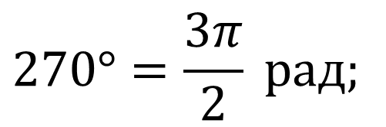
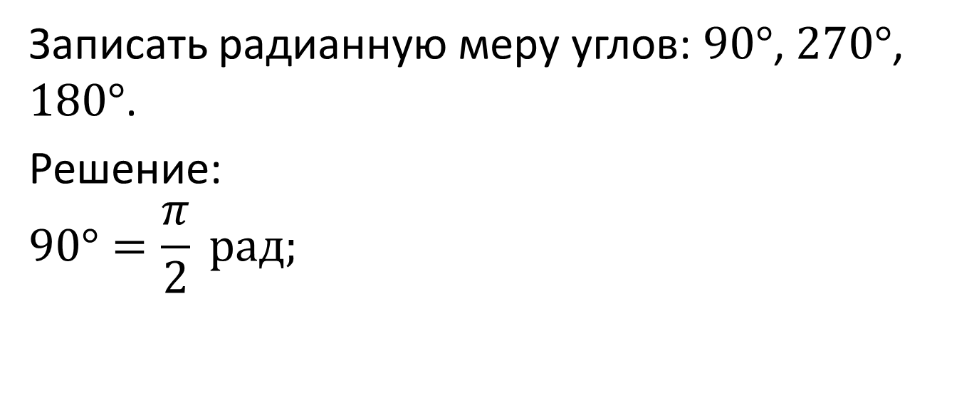

Упражнение:
Записать радианную меру углов: $90°$, $270°$, $180°$.
Решение:
$$90°=\frac{π}{2} рад;$$
$$270°=\frac{3π}{2} рад;$$
$$180°=π рад.$$

Slide 4

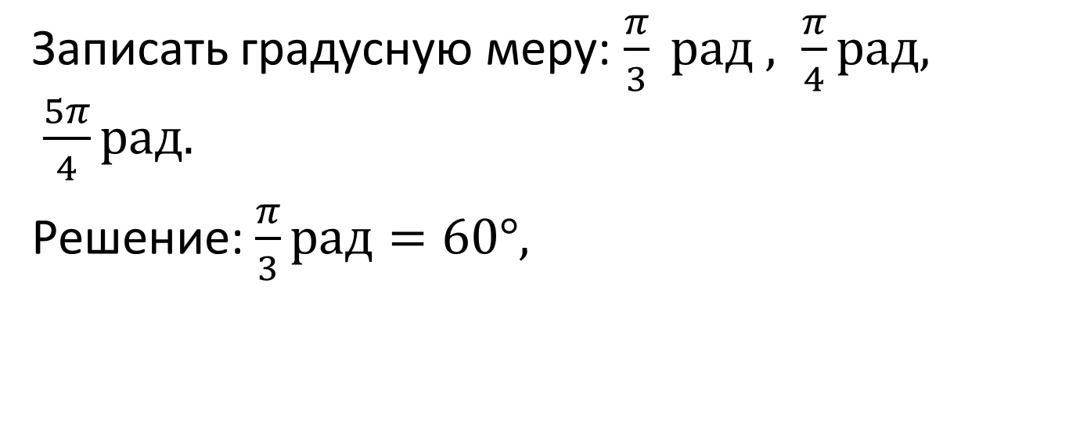
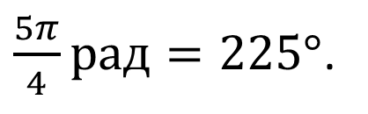
Упражнение:
Записать градусную меру: $\frac{π}{3} рад , \frac{π}{4}рад, \frac{5π}{4}рад.$
Решение: $\frac{π}{3}рад=60°,$
$$\frac{π}{4} рад=45°,$$
$\frac{5π}{4}рад=225°$.

Slide 5
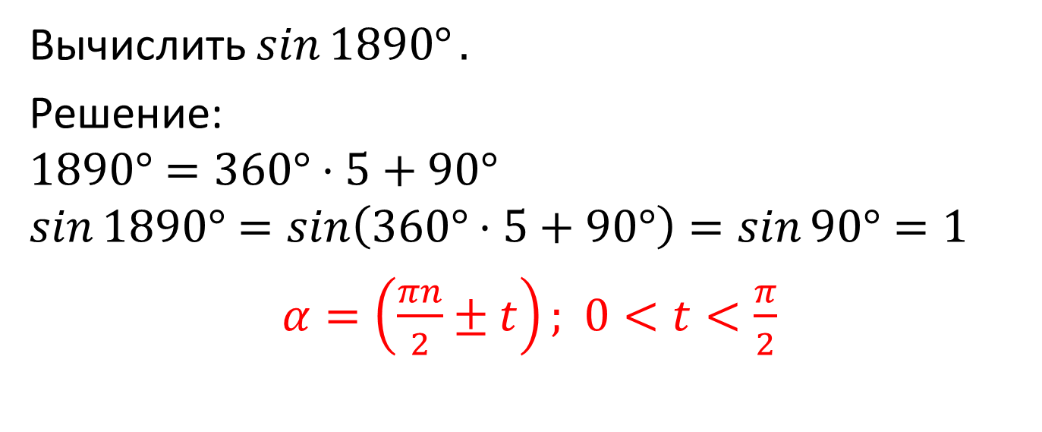
Пример:
Вычислить $\sin{1890°}.$
Решение:
$$1890°=360°⋅5+90°$$
$$\sin{1890°=sin\left(360°⋅5+90°\right)=\sin{90°}=1}$$
$α=\left(\frac{πn}{2}±t\right);$ $0<t<\frac{π}{2}$

Slide 6
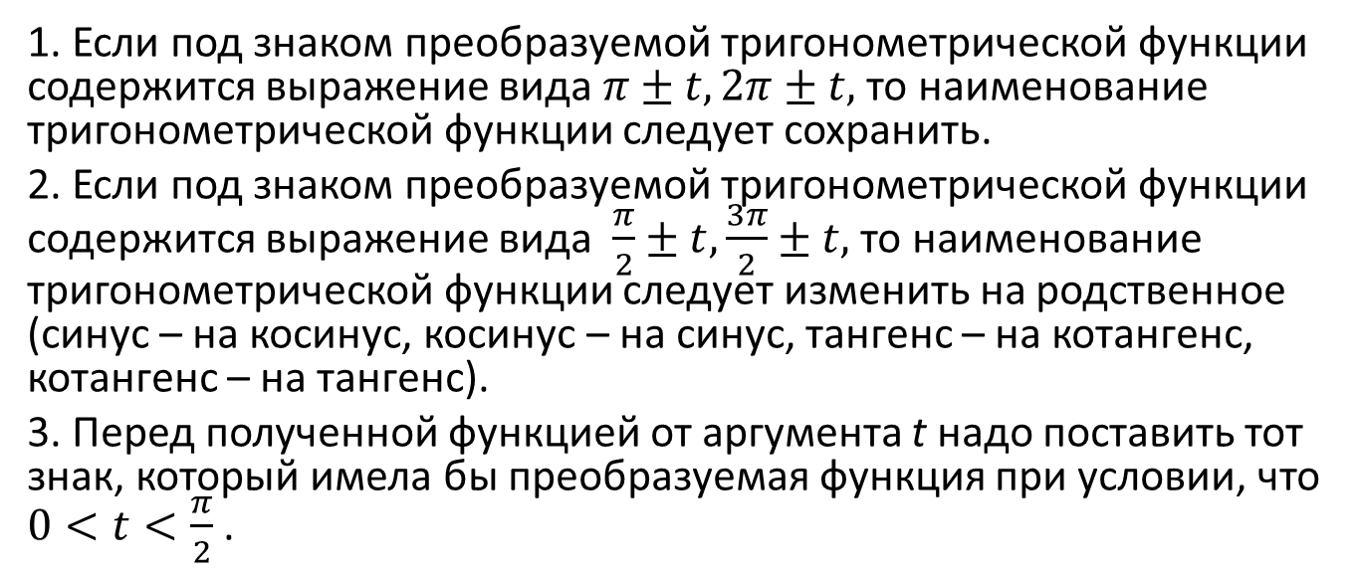
Мнемоническое правило:
1. Если под знаком преобразуемой тригонометрической функции содержится выражение вида $π±t,2π±t,$то наименование тригонометрической функции следует сохранить.
2. Если под знаком преобразуемой тригонометрической функции содержится выражение вида $\frac{π}{2}±t, \frac{3π}{2}±t,$то наименование тригонометрической функции следует изменить на родственное (синус – на косинус, косинус – на синус, тангенс – на котангенс, котангенс – на тангенс).
3. Перед полученной функцией от аргумента t надо поставить тот знак, который имела бы преобразуемая функция при условии, что $0<t<\frac{π}{2}$ .

Slide 7



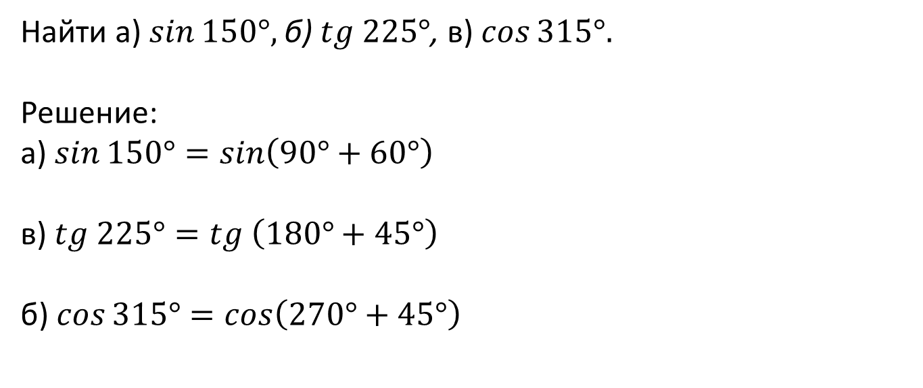
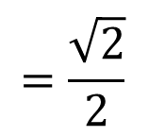


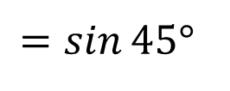

Пример:
$$\frac{π}{2}+t$$
$$π+t$$
y
sin t > 0
Найти а) $\sin{150°,}$б) $tg 225°$, в) $\cos{315°.}$
Решение:
а) $\sin{150°}=\sin\left(90°+60°\right)$
в) $tg 225°=tg \left(180°+45°\right)$
б) $\cos{315°=cos\left(270°+45°\right)}$
150⁰
$$=\frac{1}{2}$$
$$=cos{60°}$$
x
225⁰
315⁰
tg t > 0
cos t > 0
$$=tg{45°}$$
$$=1$$
$$=\frac{\sqrt{2}}{2}$$
$$=sin{45°}$$

Slide 8

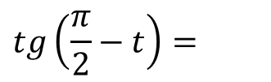




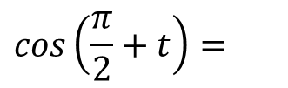



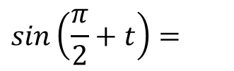



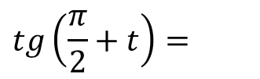

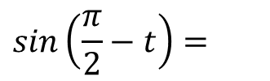





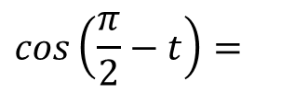


Формулы приведения:
$$0<t<\frac{π}{2}$$
sin t > 0
y
$$\sin\left(\frac{π}{2}+t\right)=$$
tg t < 0
cos t < 0
cos t > 0
tg t > 0
$$\sin\left(π+t\right)=$$
sin t > 0
$$\cos{t}$$
$$−\sin{t}$$
II
I
$$\sin\left(\frac{π}{2}−t\right)=$$
$$\sin{ \left(π−t\right)=}$$
$$\cos{t}$$
$$\sin{t}$$
x
$$\cos\left(\frac{π}{2}+t\right)=$$
$$− sin{t}$$
$$\cos\left(π+t\right)=$$
$$−\cos{t}$$
III
cos t < 0
tg t > 0
$$\cos\left(\frac{π}{2}−t\right)=$$
sin t < 0
$$\cos\left(π−t\right)=$$
$$\sin{t}$$
$$−\cos{t}$$
$$\operatorname{tg}\left(\frac{π}{2}+t\right)=$$
$$− ctg{t}$$
$$\operatorname{tg}\left(π+t\right)=$$
$$\operatorname{tg}{t}$$
$$\operatorname{tg}\left(\frac{π}{2}−t\right)=$$
$$\operatorname{ctg}{t}$$
$$−\operatorname{tg}{t}$$
$$\operatorname{tg}\left(π−t\right)=$$

